Slide 1


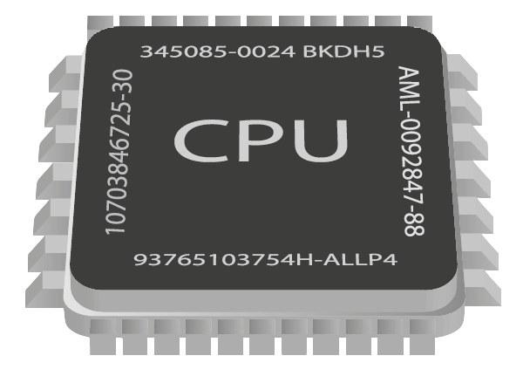
Architecture des Processeurs - DSP TI 66AK2H14 -
Mohammed AISSAOUI
Sebastien GARCIA
Skandar Mohamed BOULEGHEB
Hassouna AZOUZ

Slide 2
Plan
Présentation de l’architecture
Les éléments de performance
La hiérarchie mémoire
Pipeline
Jeux d’instruction
Instructions spécialisées
Outils logiciels disponibles
Domaine d’utilisation

Slide 3
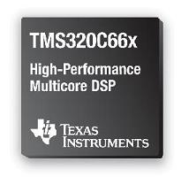
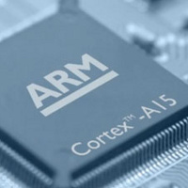
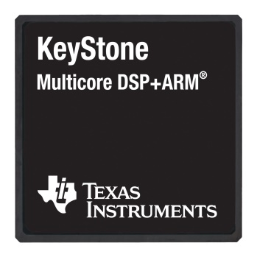
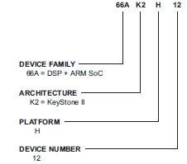
Plateforme Keystone II (Texas Intrument)
DSP Ti 66AK2H14 (SoC):
Libérer de la place sur le circuit imprimé
Réduire le nombre de composants externe
➔ Abaisser le coût de la consommation

Slide 4
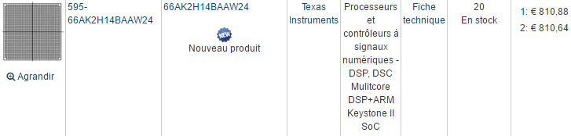
Plateforme Keystone II (Texas Intrument)

Slide 5
Les éléments de performance
Performances | DSP TMS320C66x | ARM Cortex A-15 MPCore
Cœurs | 8 | 4
Flops | 19,2 Gflops/Cœur (153) | -
Horloge | 1,2 Ghz | 1,4 Ghz
Mémoire (cache) | 32 K Byte L1P / L1D/Coeur 1024 K Byte L2 / Coeur | - 32 KB L1P / L1D/Coeur - 4 MB L2 pour l’ARM
Mémoire (partagée) | 6 Mo MSM SRAM Mémoire de protection
Voltage | - SmartReflex, tension variable (DVFS)
Technologie CPU | 0,028 um

Slide 6
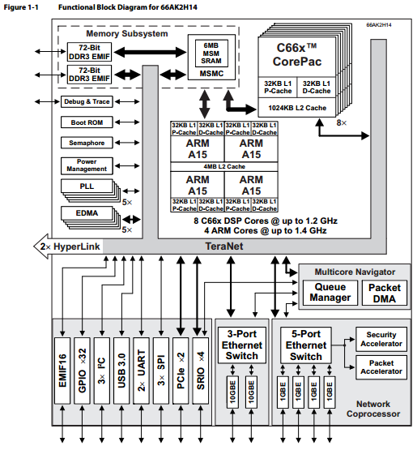

Slide 7
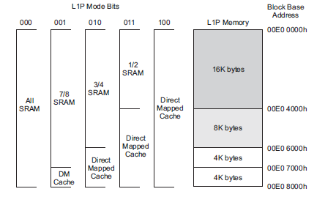
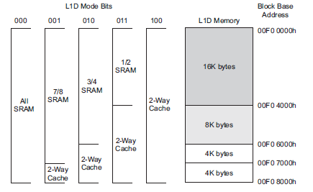
La hiérarchie mémoire
Cache:
Correspondance directe
Associative à deux sens
Récupérer le code du programme à une vitesse d’horloge afin de maintenir une mémoire système étendue.

Slide 8

La hiérarchie mémoire
L1P (level 1 Program) :
Une seule possibilité d’emplacement sur le cache.
DSP tente d’extraire un morceau de code, L1P doit vérifier l’existence de l’adresse demandée
Identifier l’emplacement physique réel de l’élément de données
Si Tag correspond et Valid = set
➔ « hit » les données sont lues directement à partir de l’emplacement de L1P et renvoyées au DSP
- Adresse de la ligne de cache où les données résident
- Dépend de la quantité de L1P configurée comme cache
La taille d’une ligne L1P est de 32 bytes

Slide 9
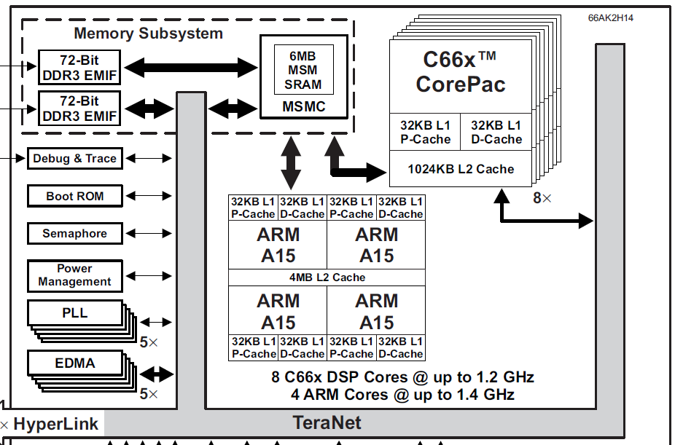
Protection de la mémoire
Cache DSP réparti en pages
Autorisation d’accès

Slide 10

Pipeline
8 instructions traitées par cycle
Instructions en parallèle ou en série
Pipeline divisé en 3 étapes :
Fetch (4 sous-étapes)
Decode (2 sous-étapes)
Execute (1-5 sous-étapes)

Slide 11
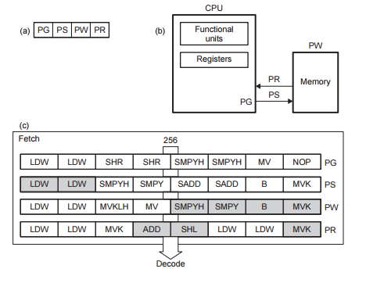
Pipeline : Fetch
PG: Program address generate
PS: Program address send
PW: Program access ready wait
PR: Program fetch packet receive

Slide 12
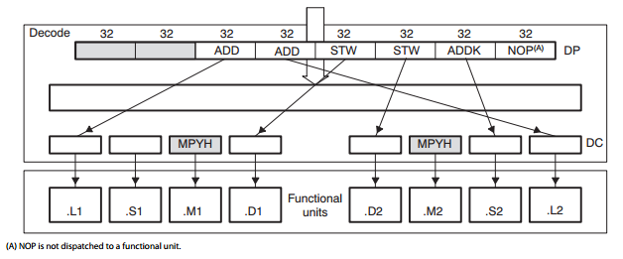
Pipeline : Decode
DP: Instruction dispatch
DC: Instruction decode

Slide 13
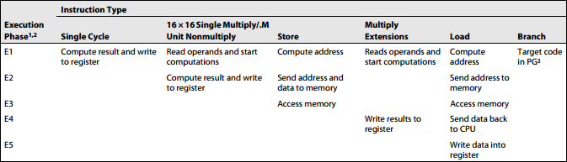
Pipeline : Execute
1-5 phases
Dépend de l’instruction

Slide 14
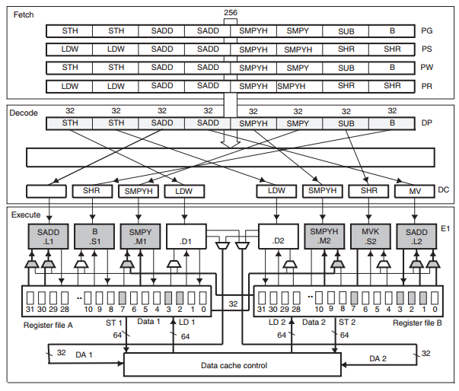
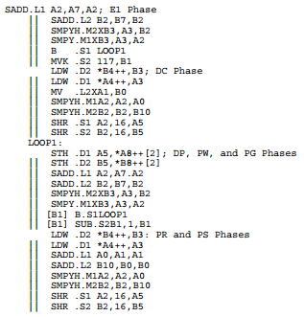
Pipeline : Exemple

Slide 15
Jeux d’instruction
64 registres 32 bits, ~700 instructions
Jusqu’à 8 instructions (codées sur 32 bit) en parallèles
8 unités de calcul :
2 multiplieurs (1 produit 32 bit, 2 produits 16 bit ou 4 produits 8 bit par multiplieur)
6 ALU
Exécution conditionnelle des instructions
Pipeline logicielle

Slide 16
Jeux d’instruction : calcul
Données sur 8-32 bits (add, sub, mul …)
Normalisation et saturation
Support Nombres complexes (64-32 bits -> 32-16 bits partie réelle, 32-16 bits partie imaginaire)
Format virgule flottante :
configuration par registres : FADCR, FAUCR et FMCR
Simple (32 bits) et double précision (64 bits)
Calcul vectoriel et matriciel :
addition, produit, conjugué, ...

Slide 17


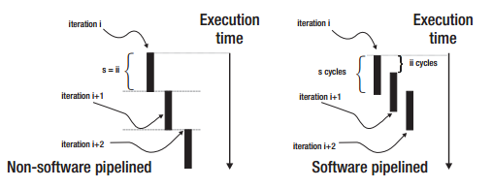
Jeux d’instruction : Software Pipelined Loop

Slide 18


Jeux d’instruction : Produit complexe vecteur 1x2 avec matrice 2x2

Slide 19
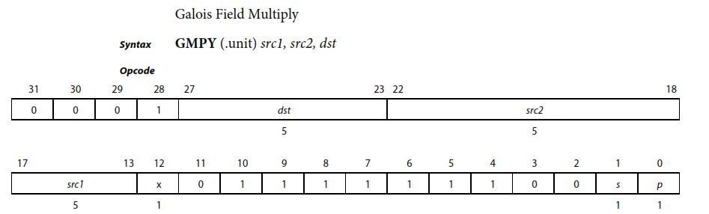
Multiplication champs de Galois
Théorie de Galois
Module GMPY du DSP
4 cycles
Communication : cryptographie

Slide 20
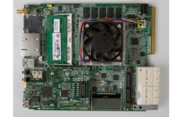
Outils logiciels: Développement
Les TI 66AK2Hxx sont co-conçu par les architectes CPU, les concepteurs de compilateurs et les ingénieurs systèmes.
C / C++
EVMK2H: * 66AK2H14
* LCD
* Sorties Ethernet / RS232 / USB
* MCSDK

Slide 21
Outils logiciels: Développement
Ordinateur: drivers pour Windows/Linux
DSP: Code Composer Studio Integated Development Environment (CCS)

Slide 22
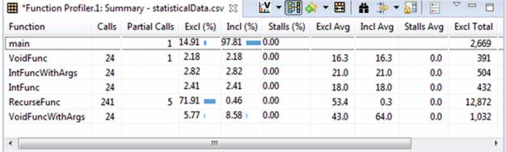
Outils logiciels: Compilateur
C6000 :
* généralement utiliser en conjonction avec CCStudio pour bien profiter des performances.
* Assistance de programmation.

Slide 23
Outils logiciels: Librairies
Bibliothèques CSL (Chip Support Library)
Bibliothèque DSPLIB (Digital Signal Processing Library)
Bibliothèque DSPMath
Bibliothèque IMGLIB (Image Library)

Slide 24
Outils logiciels: Modèles
BSDL Model (Boundary scan description language)
IBIS Model (I/O Buffer Information Specification)
Power Consumption Model
FloTherm Model

Slide 25
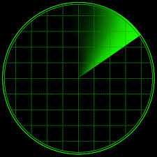
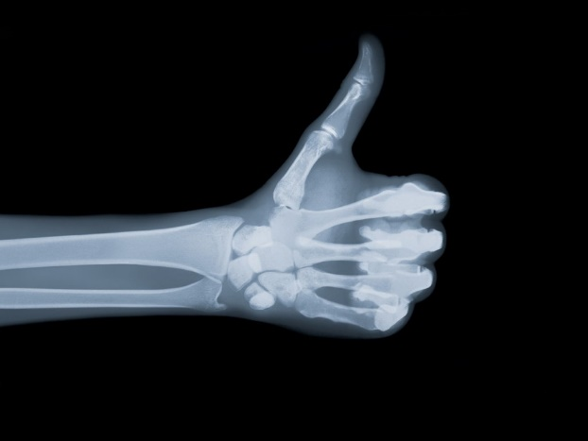
Domaine d’utilisation
Cryptographie
Traitement du signal / image
Radars
Militaire
Médical

Slide 26
Conclusion
Références:
TMS320C66x DSP Literature Number: SPRUGW0C July 2013 CorePac user guide
66AK2H14/12/06 Features and Description datasheet
Cortex™-A15 MPCore™ Revision: r3p2 Technical Reference Manual
TMS320C66x DSP Literature Number: SPRUGH7 CPU and Instruction Set

